Slide 1
Voice of cau
캡스톤 디자인 2분반 – 박상오 교수님
발표자 : 20145523 김상헌

Slide 2
index
FEEDBACK
Schedule
진행상황
Q&A

Slide 3
FeedBack - 파형 시각화?
현실적으로 필요 없는 기능
다른 방법을 모색중

Slide 4
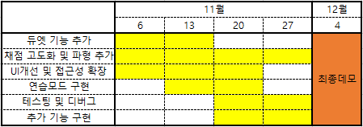
schedule

Slide 5
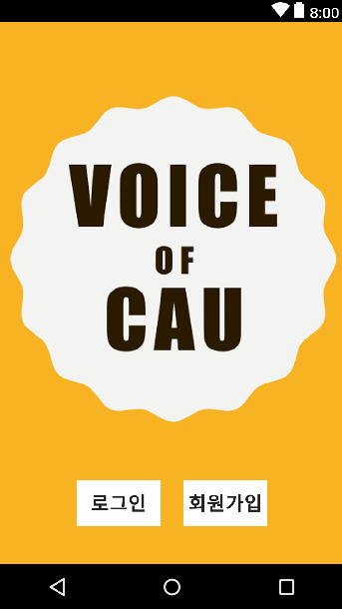
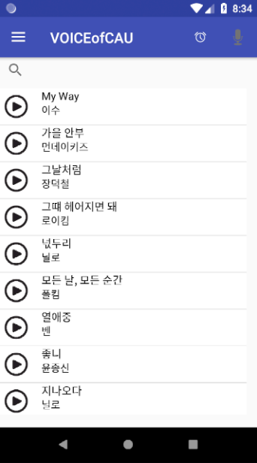
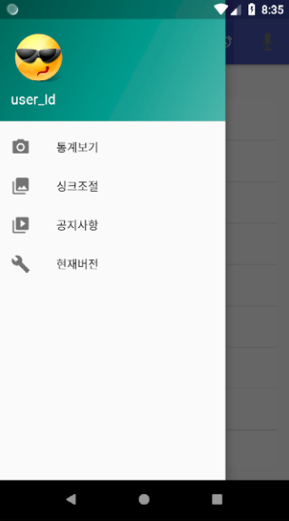
진행상황
안드로이드 GUI
- 시작 화면
- 메인 화면
- 퀵메뉴 화면

Slide 6
진행상황 - 듀엣기능
AWS Mobile Hub 사용 파일 업로드 가능
특정 파일 다운로드 가능

Slide 7
진행상황 – 듀엣기능 / 연습모드
문제점
특정 부분에서 음성 재생 정지 기능 구현에 문제
여러 사용자의 파일 저장 구조 구상

Slide 8
진행상황 - 채점기능
점수 부여
기본 점수 부여
박자는 맞고 음정이 일정 범위 이내로 틀릴 시, 50%의 점수 부여
채점표 세분화
ex) 3 ~ 5.5초 E4 -> 3초 ~ 4초 E4, 4초 ~ 5.5초 E4

Slide 9
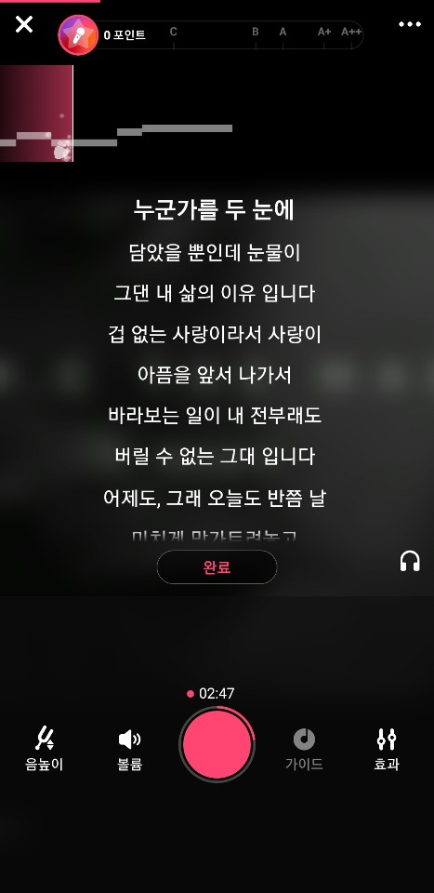
진행상황 – 시각화
음정 시각화
음정에 따라 다른 높이의 바 생성
가수 목소리에 따른 기본 데이터 바 존재
사용자의 음정인식 시 노란 화살표 상하 이동
사용자가 부른 음이 맞으면 바 색칠
[Star Maker 어플]

Slide 10
Q&A

